Slide 1



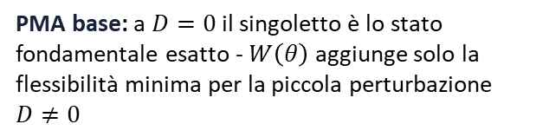
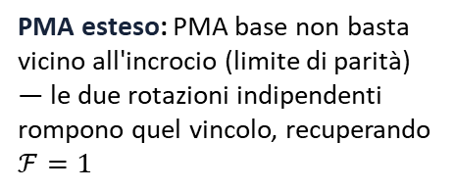
RISULTATI
VQE - Ansatz
Preparazione dello stato parametrizzato$|ψ\left(θ\right)⟩$ - Circuito Quantistico Dimero
Tre circuiti $U\left(θ\right)$, che a partire da $|00⟩$ preparano $\left|ψ\left(θ\right)⟩=U\left(θ\right)\right|00⟩$, confrontati sulla fedeltà $F=\left|⟨ψ\left(θ\right)\right|ψ₀⟩|²$ rispetto allo stato fondamentale vero
HA — 6 parametri
PMA esteso — 3 parametri
PMA base — 1 parametro (2 rami, b/J ≶ 2)
HA: termine di confronto (baseline generica, senza usare la fisica del problema)
PMA esteso: PMA base non basta vicino all'incrocio (limite di parità) — le due rotazioni indipendenti rompono quel vincolo, recuperando $ℱ=1$
PMA base: a $D=0$ il singoletto è lo stato fondamentale esatto - $W\left(θ\right)$ aggiunge solo la flessibilità minima per la piccola perturbazione $D≠0$

